Slide 1
工程实践结题汇报
AIChemMCP 智能调度原型系统
面向自动化实验室场景的机器人任务调度与模拟设备接口原型
AIChemMCP
Action Server
Scheduling Runtime
小组成员：朱星雨 朱小琪 闫岚 郑蔚彬
Agent -> Runtime -> Scheduler
任务提交 · 资源调度 · 状态反馈 · 结果归档
当前定位：仿真调度原型，未接入真实实验室硬件
AIChemMCP scheduling prototype | simulation / mock hardware

Slide 2
汇报框架
按照“需求—设计—实现—测试—总结”的工程过程展开
01
项目背景与目标
02
系统设计
为什么做调度集成 本项目完成什么
架构、调用链 模型与状态流转
03
实现与演示
04
测试与总结
接口、示例数据 Demo 闭环与输出
测试验证、工程化 不足与后续扩展
AIChemMCP scheduling prototype | simulation / mock hardware

Slide 3

项目背景
任务不是单点动作
资源存在竞争
自动化实验室任务需要从“计划”走向“可调度执行”
示例任务需要排队、调度和状态跟踪
机器人与工作站需要协同调度
自动化实验室场景
需要工程闭环
先做仿真原型
任务队列
接口、运行时、输出归档和测试验证
为后续硬件协议接入预留结构
任务目标
设备资源
状态反馈
AIChemMCP scheduling prototype | simulation / mock hardware

Slide 4
项目目标与建设内容
构建可运行、可验证、可扩展的实验室机器人调度仿真原型
机器人任务抽象
实验室资源抽象
调度运行时
验证闭环
示例任务步骤 封装为可调度任务
Workstation / Robot / Tool 描述仿真实验室资源
维护任务、时间、状态 和执行历史
状态查询 / 时间推进 demo 输出与测试
目标边界：当前展示的是 simulation / mock hardware 调度闭环
不声明真实机械臂、真实仪器或真实实验执行已经接入
AIChemMCP scheduling prototype | simulation / mock hardware

Slide 5
需求分析
机器人任务调度、模拟设备接口和演示验证共同约束工程实现
功能需求
非功能需求
展示需求
任务提交
结构清晰
一键 demo
状态查询
可复现
结构化输出
时间推进
错误可返回
测试结果
运行到完成
结果可追踪
截图占位
实现原则：先完成可运行的软件原型，再为后续真实硬件接入保留边界。
AIChemMCP scheduling prototype | simulation / mock hardware

Slide 6
系统总体架构
接口层与调度层解耦，形成可运行的仿真调度闭环
主调用链
用户 / Agent
Action Server
Tools 封装
Runtime
Scheduler
Models
demo_result
发起调用
工具路由
参数转换
维护状态
资源预留
任务资源
结果归档
agent.py
servers/action_server.py
tools/action_server_tools.py
scheduling/runtime.py
scheduling/scheduler.py
scheduling/models.py
outputs/demo_result.json
输入数据
调度能力
验证闭环
examples/*.json 示例任务、资源、工作流
任务提交 / 状态查询 时间推进、执行记录
tests + demo smoke 输出结果可复现
接口层
工具路由
运行时层
状态维护
调度层
资源预留
数据模型层
任务资源
验证层
测试归档
AIChemMCP scheduling prototype | simulation / mock hardware

Slide 7
核心调用链
从工具请求到调度状态反馈的闭环
用户 / Agent
Action Server
Tools
发起工具调用
解析 JSON-RPC
转为 Runtime 方法
Runtime
Scheduler
Status
提交任务 / 推进时间
生成 START_PROCESSING
返回状态快照
真实文件：servers/action_server.py / tools/action_server_tools.py / scheduling/runtime.py
AIChemMCP scheduling prototype | simulation / mock hardware

Slide 8
调度模型设计
用统一数据模型承接机器人任务和仿真资源
Resource
Workstation
timeline current_task_id
tools reaction / measure / char
Task
workflow_tools processing_times status / current_step
Robot
Tool
transfer timeline RB_1 / RB_2
scheduling/models.py
reaction_tool hplc_tool
TaskStatus: WAITING / RUNNING / COMPLETED / ERROR ResourceStatus: IDLE / BUSY / RESERVED / TRANSPORTING
AIChemMCP scheduling prototype | simulation / mock hardware

Slide 9
任务状态流转
运行时维护任务状态与资源状态的可观测变化
WAITING
RUNNING
COMPLETED
ERROR
调度命令
步骤完成
任务状态
资源状态
状态快照
WAITING -> RUNNING -> COMPLETED ERROR 为预留状态
IDLE / BUSY / RESERVED MOVING_TO_PICKUP / TRANSPORTING
get_runtime_status() 输出任务、资源、历史
AIChemMCP scheduling prototype | simulation / mock hardware

Slide 10
工具接口设计
Action Server 对外暴露 6 个原型系统工具
任务提交类
3 tools
调度控制类
3 tools
robotic_reaction
scheduler_status
提交示例反应步骤
查询状态
robotic_measurement
scheduler_advance
提交示例测量步骤
推进时间
robotic_characterization
scheduler_run_until_complete
提交示例表征步骤
运行到完成
实现依据：servers/action_server.py 的 AVAILABLE_TOOLS_ACTION 与 capability 声明
AIChemMCP scheduling prototype | simulation / mock hardware

Slide 11
示例数据与资源设计
使用模拟工作站、机器人和示例 workflow 支撑演示
模拟工作站
sample_resources.json
sample_workflow.json
WS_REACTOR_A WS_MEASURE_A WS_CHAR_A
"workstations": [
{
"id": "WS_REACTOR_A",
"name": "Reactor workstation A",
"tools": ["reaction_tool"],
"role": "Runs mock reaction
protocols"
}
]
"robots": [
{
"id": "RB_1",
"name": "Mobile robot 1",
"role": "Transfers samples between
workstations"
}
]
{
"workflow_id": "demo_three_step_flow",
"sample_id": "SAMPLE-FLOW-001",
"description": "Mock reaction-measurement-characterization chain for scheduler display.",
"workflow_tools": ["reaction_tool", "yield_measurement_tool", "hplc_tool"],
"processing_times": {
"reaction_tool": 18,
"yield_measurement_tool": 12,
"hplc_tool": 16
},
"seamless_steps": [[0, 1]],
"metadata": {
"task_type": "integrated_workflow",
"workflow_name": "reaction_to_hplc_demo",
"simulation_only": true
}
}
模拟机器人
RB_1：转运样品 RB_2：备用资源
示例 workflow
reaction -> yield -> hplc 用于演示的任务步骤
这些资源均为 simulation/mock 配置，用于验证调度逻辑，不代表真实硬件接入。
AIChemMCP scheduling prototype | simulation / mock hardware

Slide 12
Demo 演示流程
从示例数据到结构化输出，验证机器人调度原型可运行
1
2
3
4
5
6
加载示例数据
提交任务请求
分配资源
推进模拟时间
查询状态
输出结果
任务状态变化
模拟时间推进
输出结果归档
4 个任务全部完成 TASK-0004 为三步 workflow
final time = 152 中途 time 39 产生完成事件
demo_result.json all_completed: true
真实依据：AIChemMCP-main/outputs/demo_result.json；当前为 simulation / mock hardware。
AIChemMCP scheduling prototype | simulation / mock hardware

Slide 13
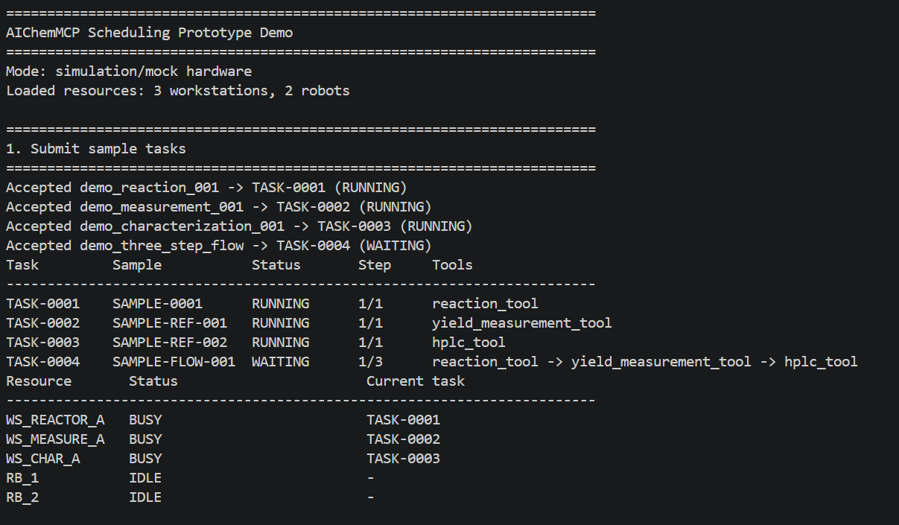
Demo 运行结果
结果看板展示任务完成、资源占用与输出归档
4
152
true
113
submitted tasks
simulation time
all_completed
steps_run
demo_result.json 摘要
"demo_mode": "simulation" "final": { "time": 152, "all_completed": true } "TASK-0004": "COMPLETED"
工作站结果
机器人结果
WS_REACTOR_A WS_MEASURE_A WS_CHAR_A 最终均 IDLE
RB_1 处理 TASK-0004 RB_2 未占用
AIChemMCP scheduling prototype | simulation / mock hardware

Slide 14
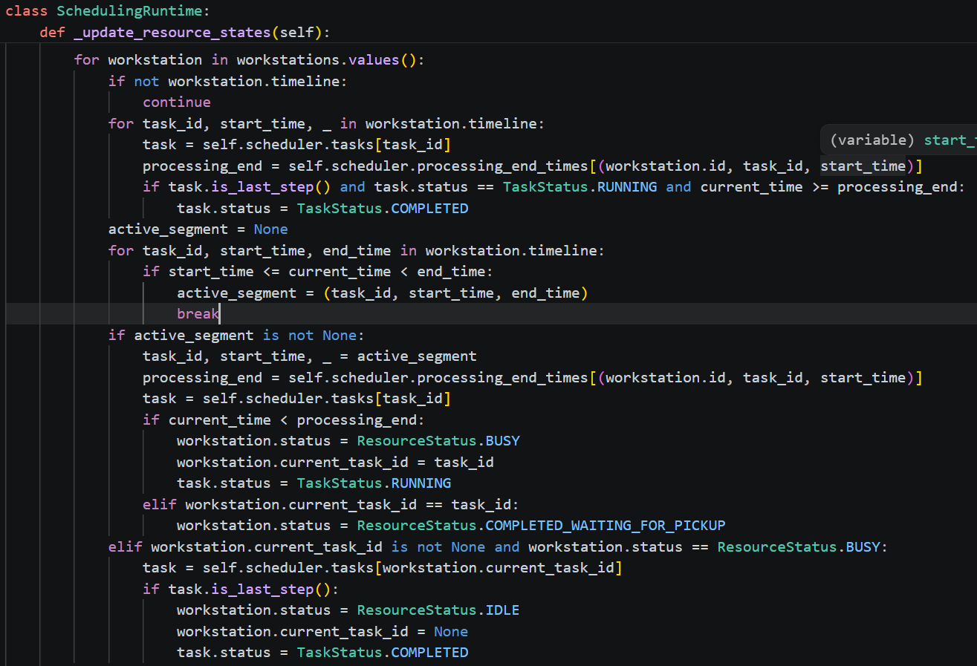
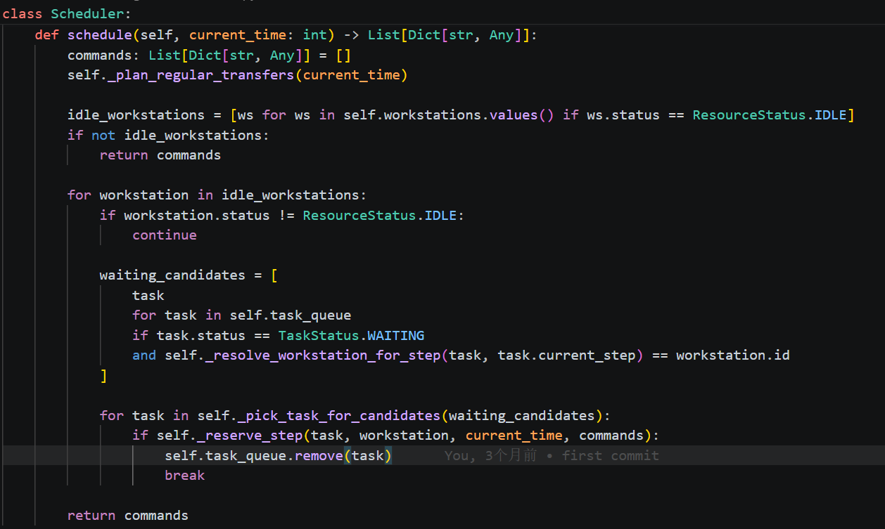
关键功能实现
任务提交
资源映射
核心实现围绕运行时封装、调度预留和结构化输出
把实验请求转为 Task
tool -> workstation
scheduling/runtime.py
submit_task(...) validate workflow_tools create Task scheduler.add_task(task) commands = tick(steps=1) run_until_all_complete(max_steps) advance until all COMPLETED
时间推进
结果归档
tick / advance_time
demo_result.json
AIChemMCP scheduling prototype | simulation / mock hardware

Slide 15
异常处理与工程健壮性
输入校验和结构化错误返回让原型更可演示、可测试
输入请求
运行时校验
错误包装
结构化返回
sample_id / steps / workflow_tools
_require_text / _positive_int
_safe_call / _error_response
INVALID_INPUT + runtime_status
tools/action_server_tools.py
边界说明
return { "ok": False, "error": { "code": "INVALID_INPUT" }, "runtime_status": ... }
已实现基础输入校验与错误返回；真实设备 ACK、超时重试和安全联锁仍属于后续扩展。
AIChemMCP scheduling prototype | simulation / mock hardware

Slide 16
测试方案
用标准库 unittest 覆盖模型、调度器、运行时、工具和 demo
1
2
3
4
5
模型
调度
运行时
错误
Demo
Task 创建 workflow 必填
资源预留 命令生成
提交 / 状态 完成 / 推进
INVALID_INPUT 结构化返回
生成结果 输出归档
TaskModelTests
SchedulerTests
RuntimeTests
ActionServerTools
DemoSmokeTests
入口：AIChemMCP-main/run_tests.py；测试文件：tests/test_scheduling_runtime.py
AIChemMCP scheduling prototype | simulation / mock hardware

Slide 17
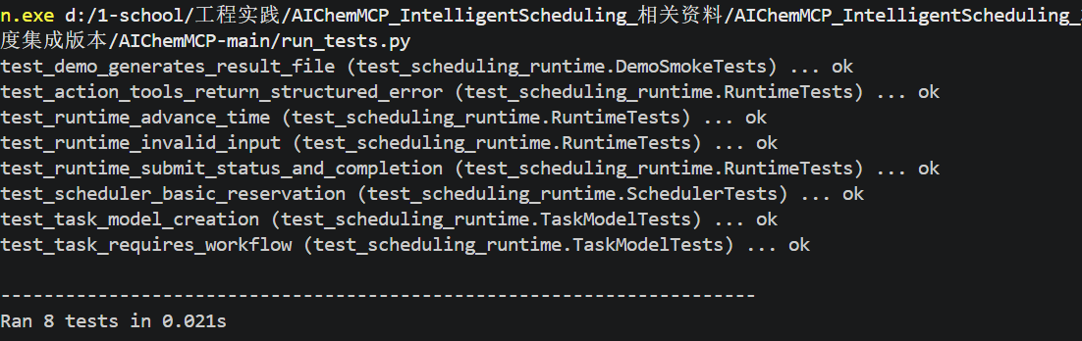
测试结果
当前运行 8 个测试用例全部通过
python run_tests.py
test_demo_generates_result_file ... ok test_action_tools_return_structured_error ... ok test_runtime_submit_status_and_completion ... ok test_scheduler_basic_reservation ... ok Ran 8 tests in 0.023s OK
8 tests
Ran 8 tests ... OK
测试结果来自本轮本地运行，不涉及外部服务。
AIChemMCP scheduling prototype | simulation / mock hardware

Slide 18
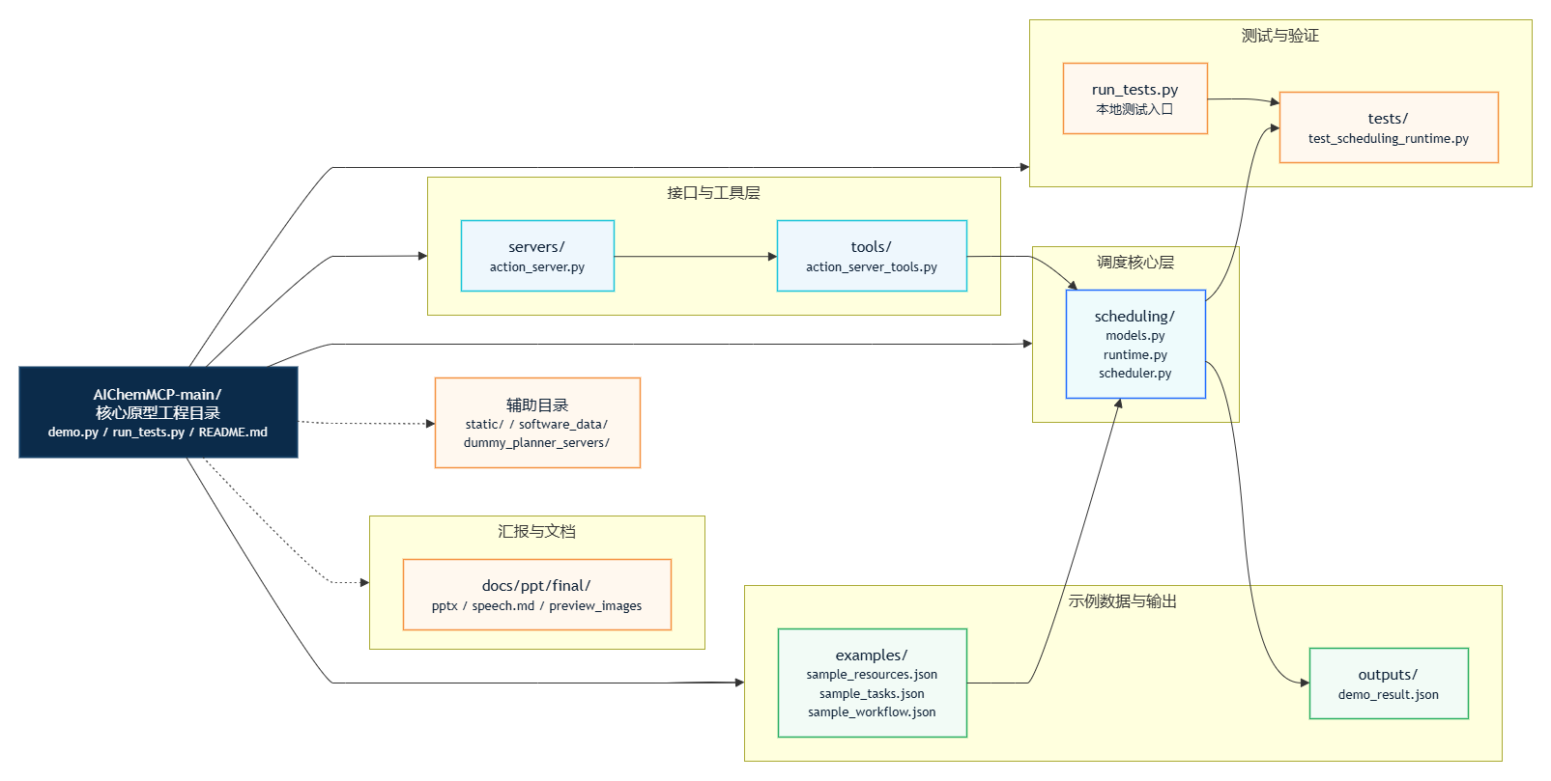
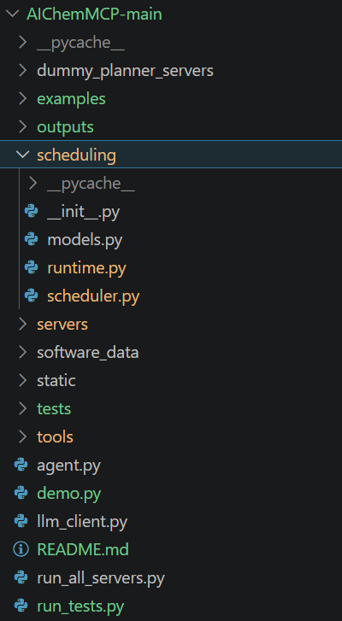
工程化实践
从概念验证整理为可运行、可测试、可复现的项目结构
模块化组织
接口封装
测试验证
文档与归档
scheduling servers / tools
Action Server Tools 返回包装
run_tests.py 8 个 unittest
README / docs outputs JSON
可复现链路
AIChemMCP scheduling prototype | simulation / mock hardware
python demo.py -> outputs/demo_result.json python run_tests.py -> OK

Slide 19
项目难点与解决方案
难点集中在抽象、解耦、仿真闭环和可测试性
任务步骤抽象
统一 Task / workflow_tools
Agent 与调度解耦
Action Server + Tools 网关
无硬件条件下演示
模拟资源 + 时间线
多资源冲突
Scheduler 预留窗口
工程验证
demo + unittest
解决方案均落在当前真实代码、demo 和测试中；真实硬件接入仍放在后续扩展。
AIChemMCP scheduling prototype | simulation / mock hardware

Slide 20
不足与后续扩展
当前是仿真原型，后续重点是硬件协议、反馈闭环和可视化
当前原型
硬件协议
异常恢复
复杂调度
可视化平台
simulation / mock 已完成软件闭环
接入真实设备或 硬件模拟平台
ACK / 超时 / 重试 安全联锁
依赖约束 反馈重规划
任务队列 资源时间线
待验证：真实机械臂控制、真实实验室执行、生产级调度、复杂反馈闭环。
AIChemMCP scheduling prototype | simulation / mock hardware

Slide 21
总结
完成从 AIChemMCP 工具调用 到调度仿真执行的工程闭环
可运行
可观测
可验证
可扩展
demo.py 输出可归档结果
任务、资源、历史状态可查询
8 个 unittest 本地通过
为真实设备协议预留结构
当前定位始终是仿真调度原型，不夸大为真实硬件系统。
AIChemMCP scheduling prototype | simulation / mock hardware

